Slide 1
Francisco Arturo García Luna
Francisco Escobar Díaz
Dra. Dora Guadalupe
Castillejos Hernández
Copoya Ambiental

Slide 2
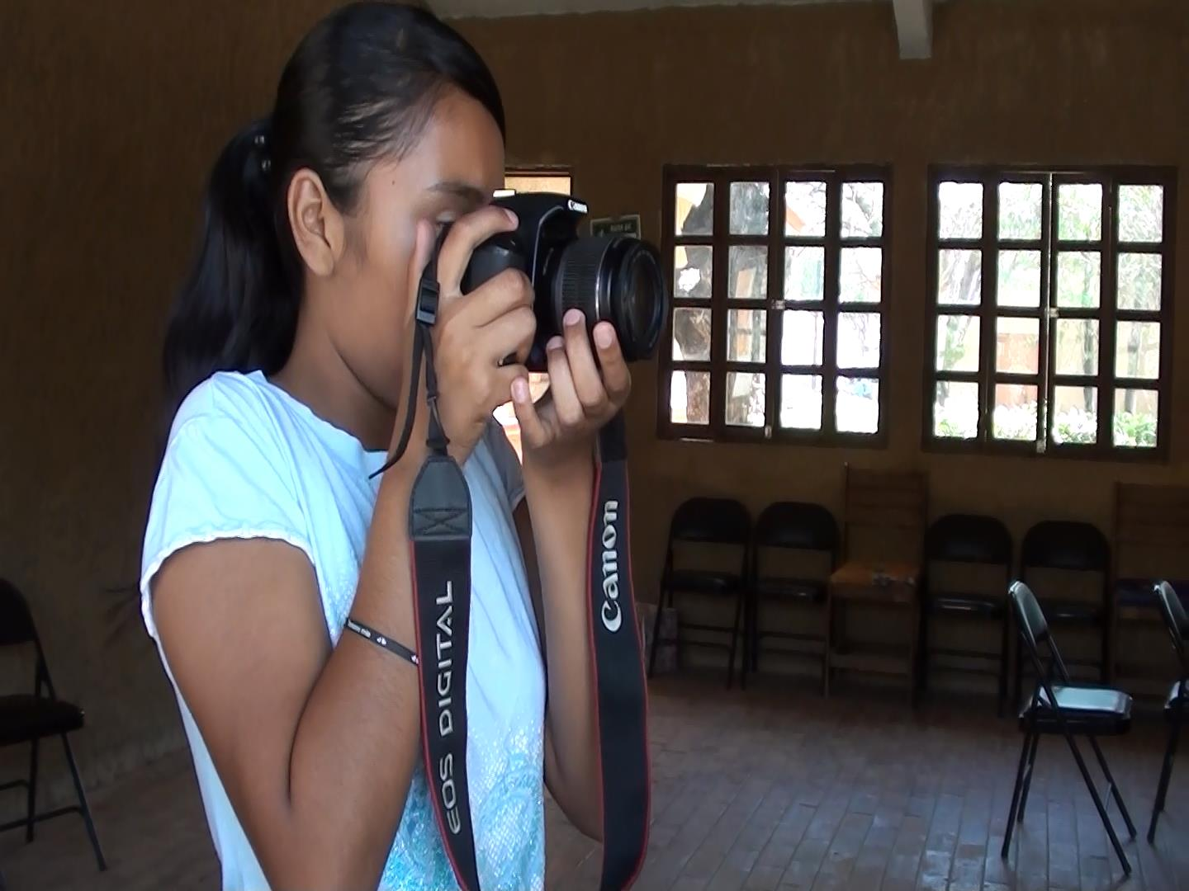
Copoya Ambiental
Talleres de concientización ambiental a través de la fotografía y canto para niñas, niños y jóvenes en el museo Zoque en el ejido de Copoya.

Slide 3
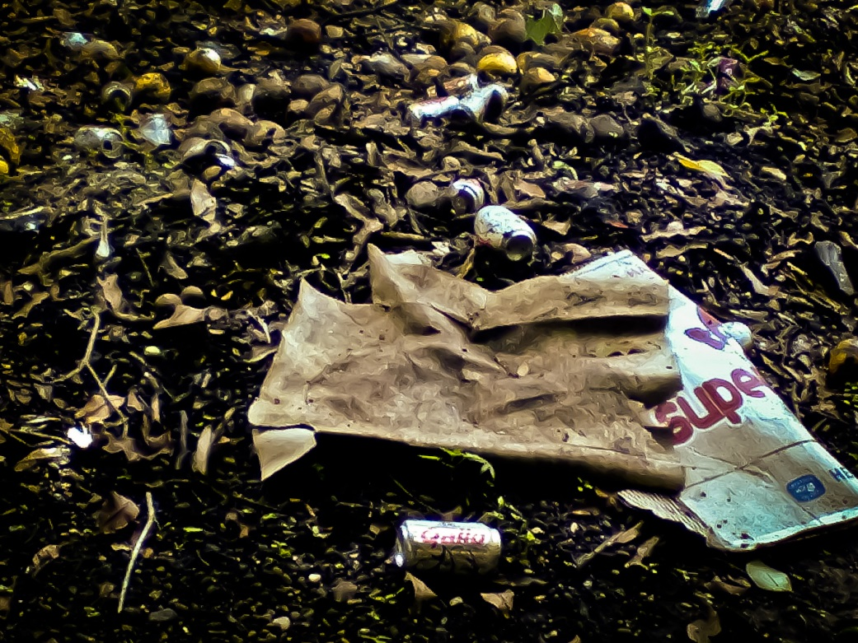
Diseño del proyecto y el plan de acción se realizaron en el aula. Observaciones y entrevistas en la comunidad Copoya para identificar problemáticas, en el cual se detectó que el principal problema que involucra a toda la comunidad. contaminación ambiental

Slide 4
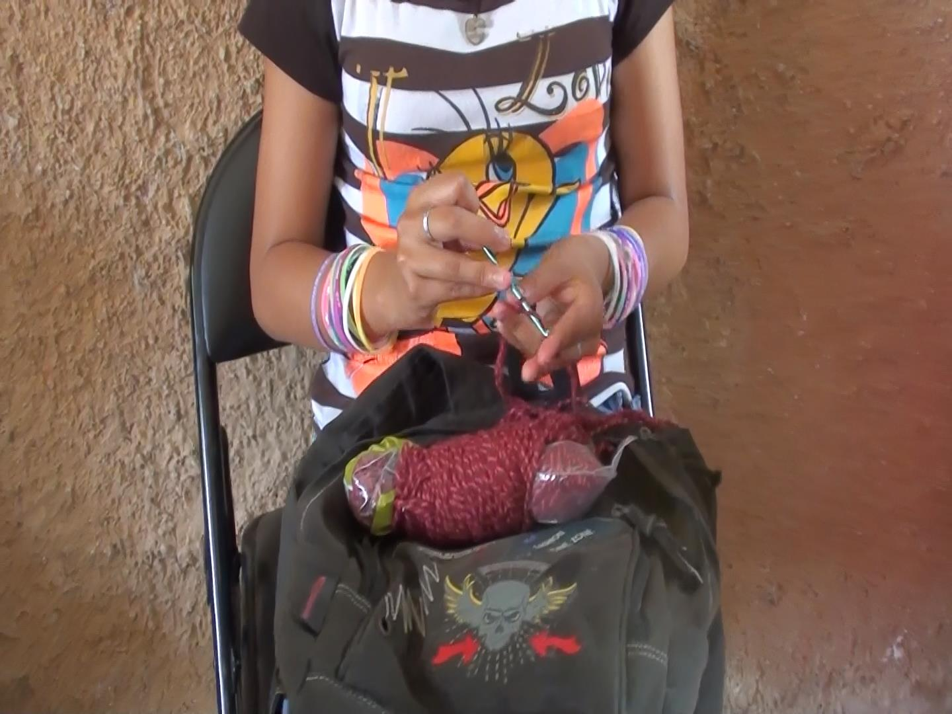
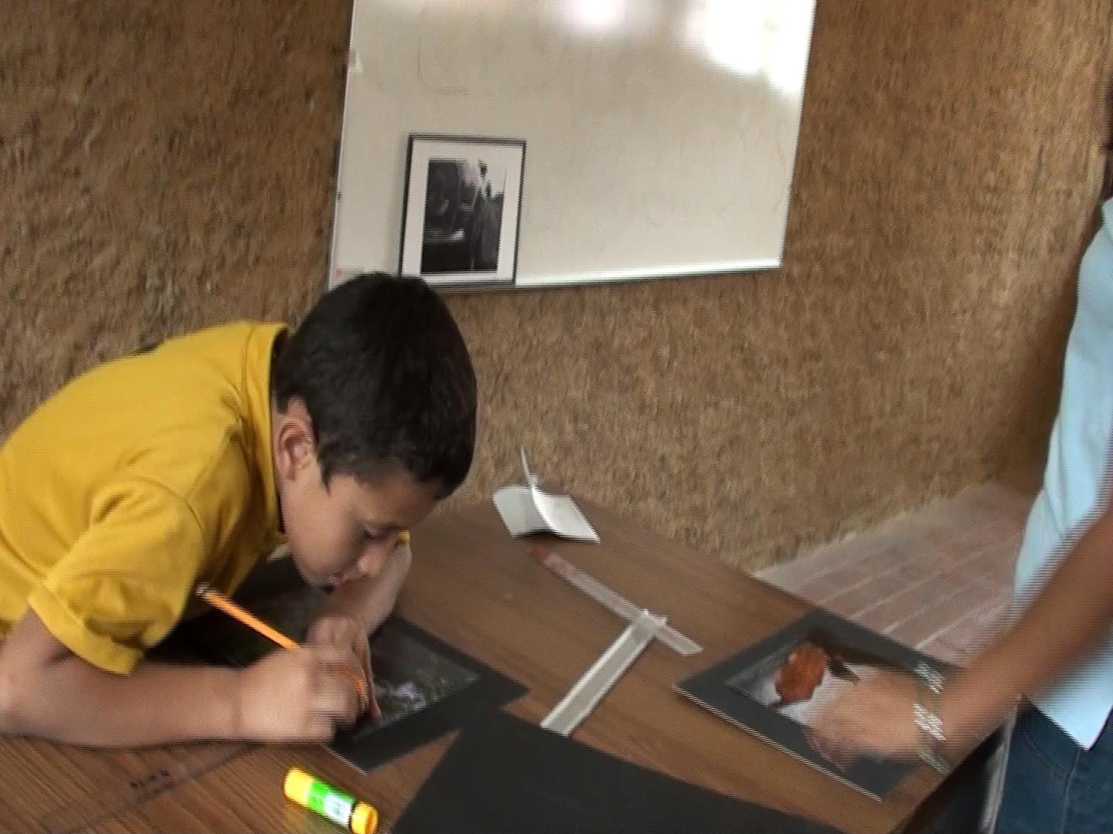
Objetivo General
Crear conciencia sobre la pertinencia del cuidado ambiental en las niñas, niños y jóvenes del ejido de Copoya Tuxtla Gutiérrez, Chiapas a través del canto y fotografía.

Slide 5
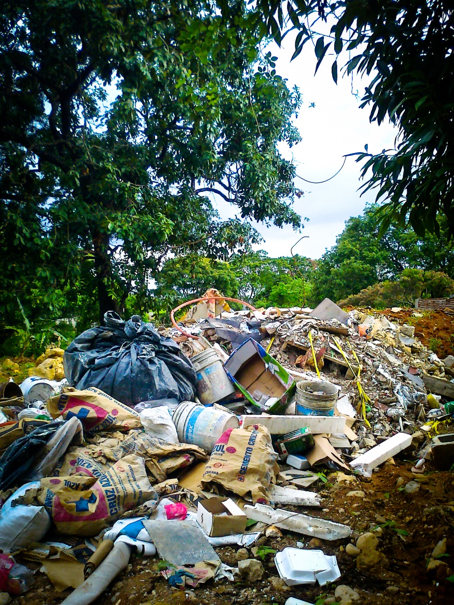
Problemática
Los pobladores de la comunidad de Copoya existe poca cultura ambiental, esto se ve reflejado en la basura acumulada en las calles, patios de algunas casas y arroyos.

Slide 6
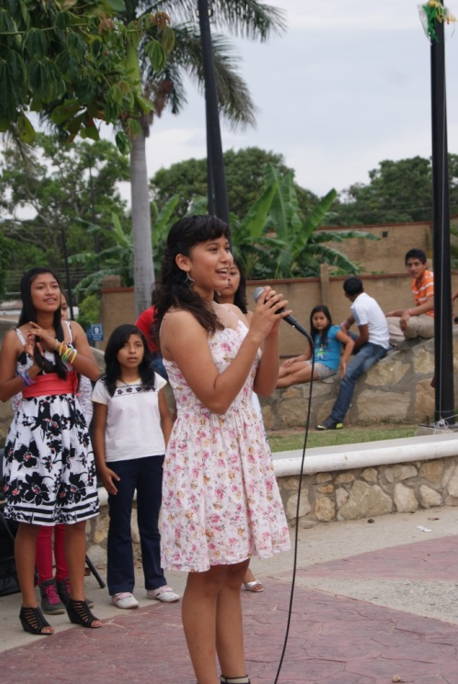
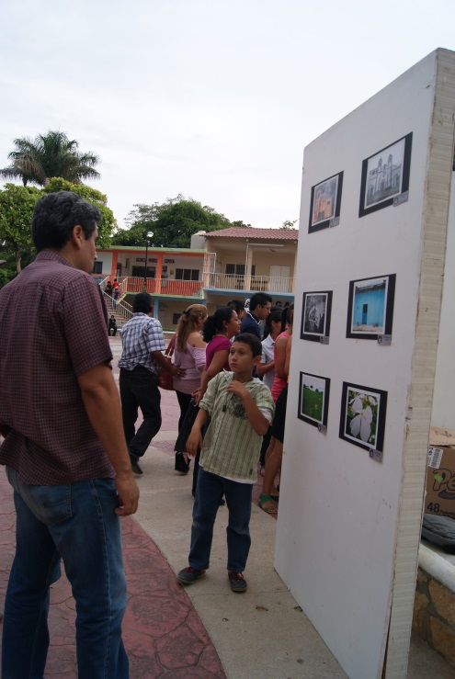
Beneficiarios
Educación alternativa – Actividades diferentes con un mismo objetivo
Diseño del proyecto, plan de acción e implementación-
Aula/Ejido
Transcendencia del proyecto

Slide 7
Resultados
Se realizó el festival de canto donde se expusieron los conocimientos aprendidos de los alumnos.
Satisfacción por parte de los padres de familia y familiares de los participantes.
Se expusieron las fotografías de los alumnos y se obtuvo una gran aceptación por parte del público que asistió.
Los alumnos comprendieron la relevancia del cuidado ambiental, lo plasmaron en fotografías y en sus cantos, obteniendo apropiación y discurso sobre este tema.
Compartieron con la sociedad lo aprendido en los talleres.

Slide 8
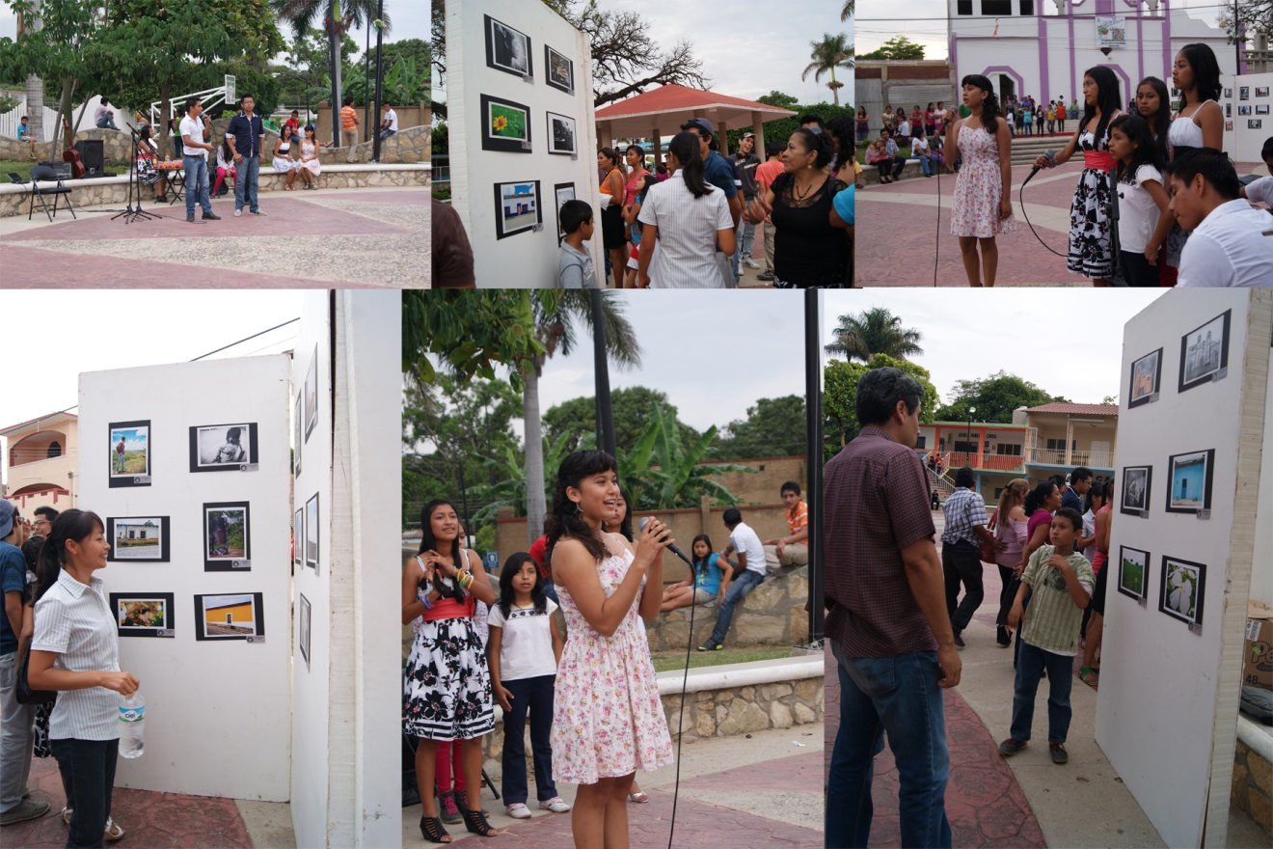
Fotografías del evento

Slide 9
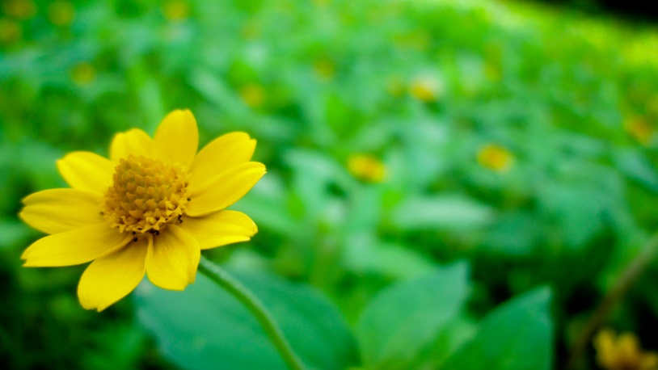
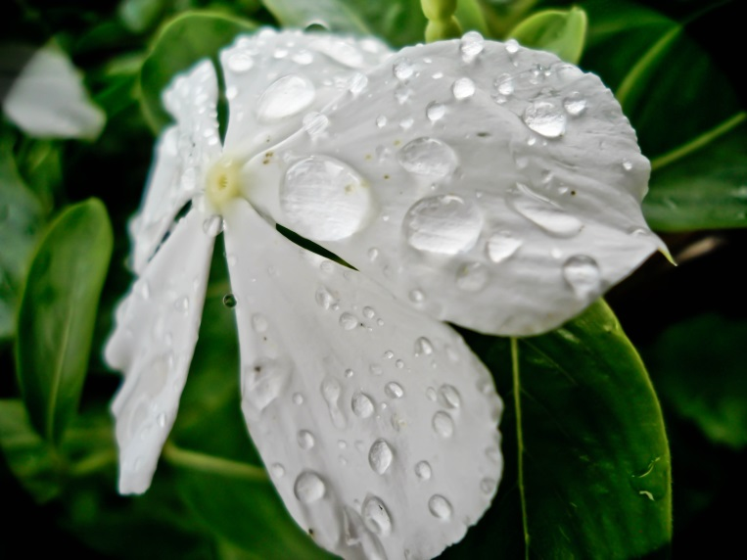
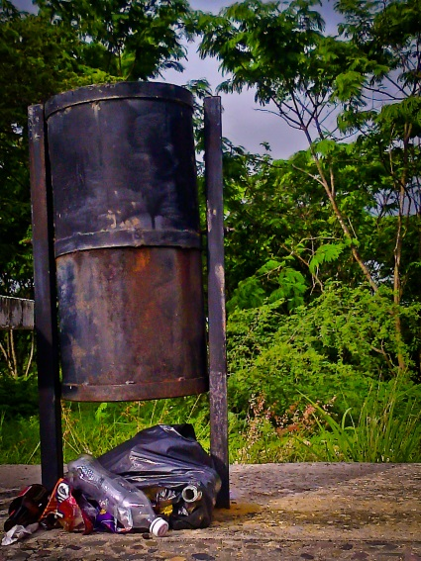
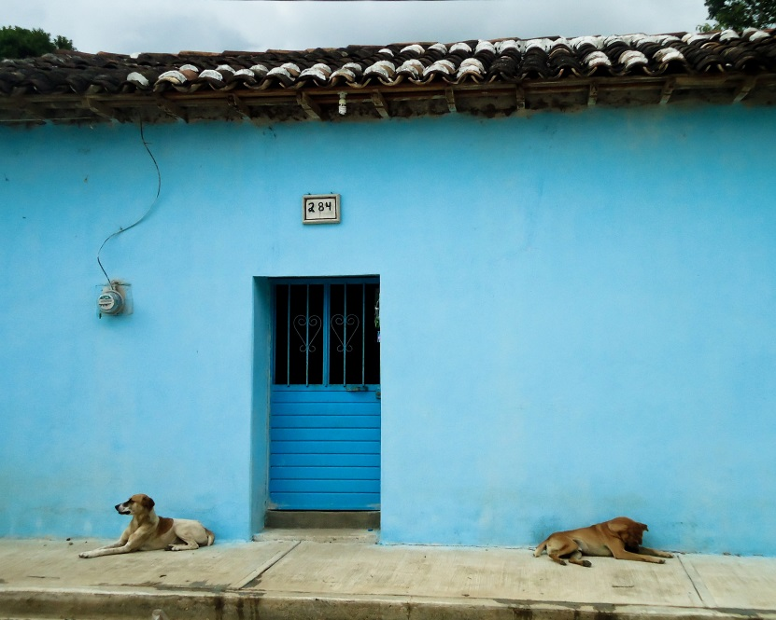
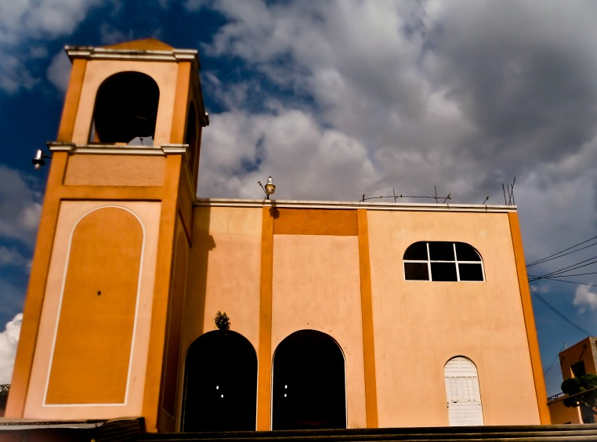
Fotografías hechas por alumnos

Slide 10
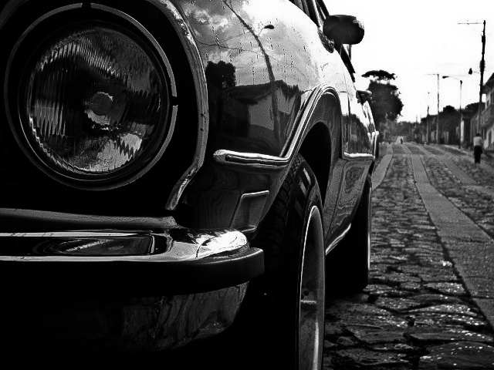
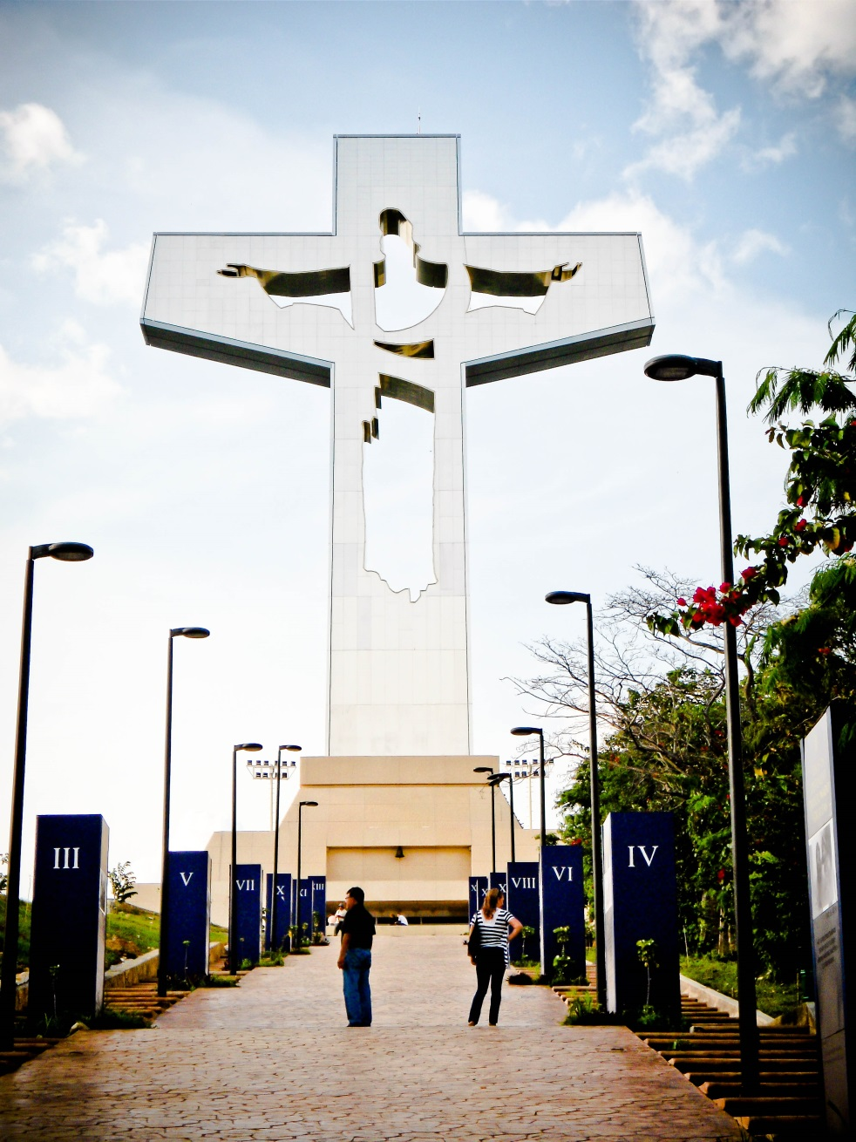
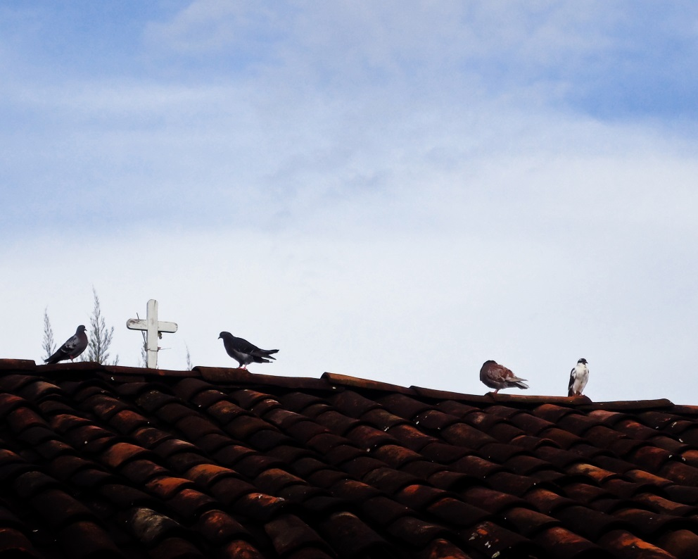

Slide 11
